Slide 1
Lage national
03. Februar 2021

Slide 2
Überblick Kennzahlen
Datenstand 01.02.2021 |  |  | Datenstand DIVI 02.02.2021
Bestätigte Fälle |  |  | Impfmonitoring |  | DIVI-Intensivregister
Gesamt | Verstorbene |  | Anzahl Impfungen seit dem Vortag |  | Fälle in intensivmedizinischer Behandlung
+9.705 | +975 |  | +38.074 1.Impfung |  | -58
(2.237.790) | (58.956) |  | +61.862 2.Impfung |  | [4.264]
7-Tage-Inzidenz | R-Wert (30.01.2021) |  | Anzahl Geimpfter insgesamt mit einer Impfung |  | Aus intensivmedizinischer Behandlung entlassen, davon % verstorben
123 | 4-Tage: 1,07 (95%-PI: 0,90– 1,20)
83 | 4-Tage: 0,75 (95%-PI: 0,66 – 0,84) |  | N1: 1.980.211 (2,4 %) |  | +493
Fälle/ 100.000 EW | 7-Tage: 0,83 (95%-PI: 0,79 – 0,88) |  | N2: 606.786 |  | 30%

Slide 3
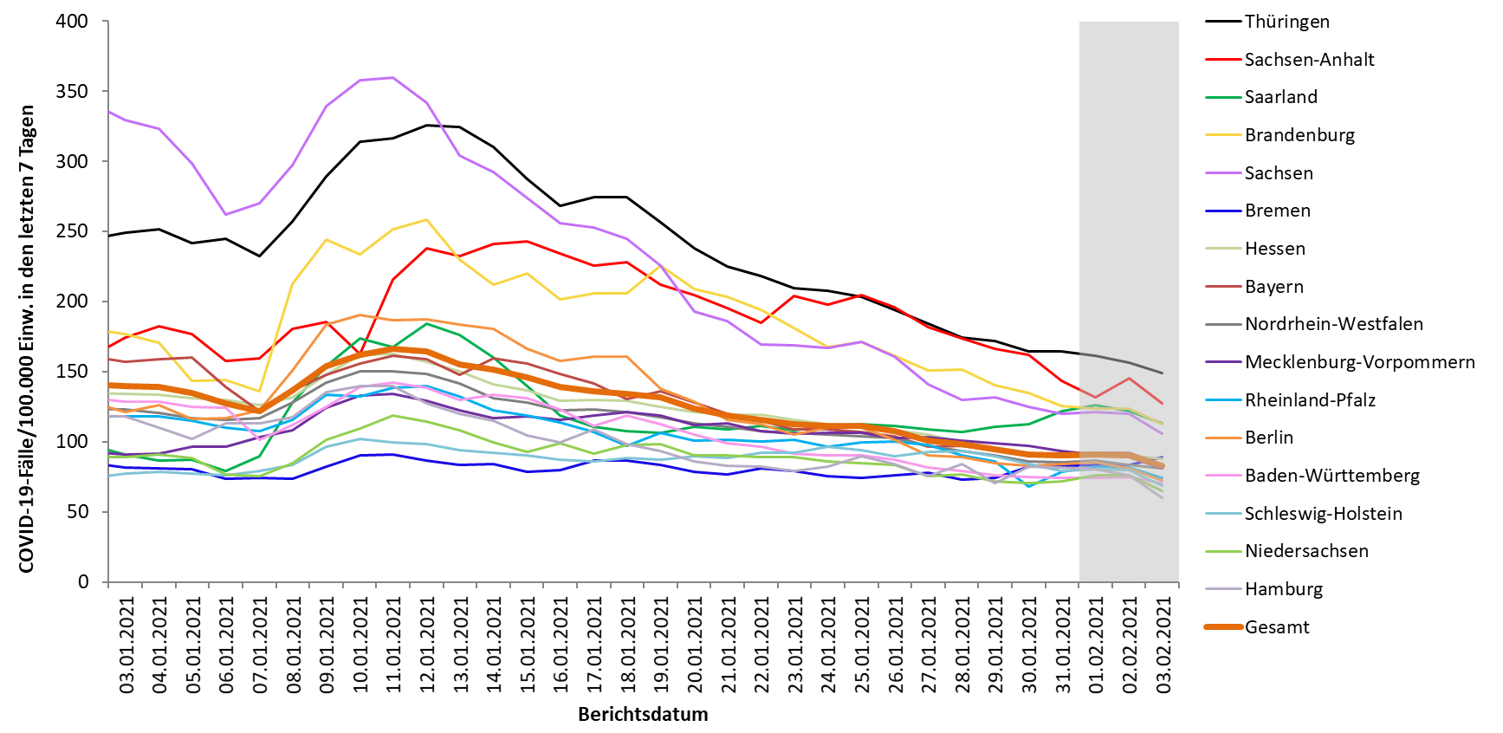
7-Tage-Inzidenz der Bundesländer nach Berichtsdatum

Slide 4
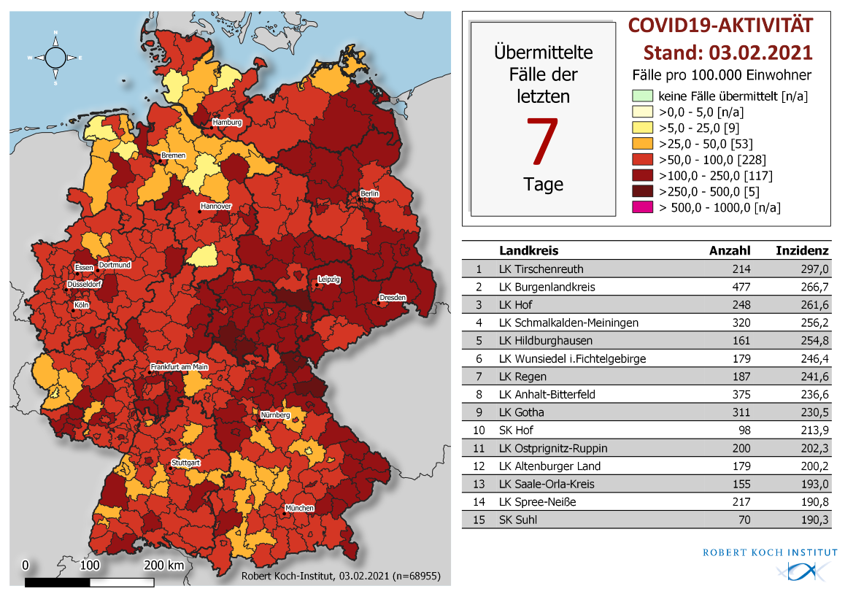
Geografische Verteilung 7-Tage-Inzidenz nach Landkreis, N=68.955

Slide 5
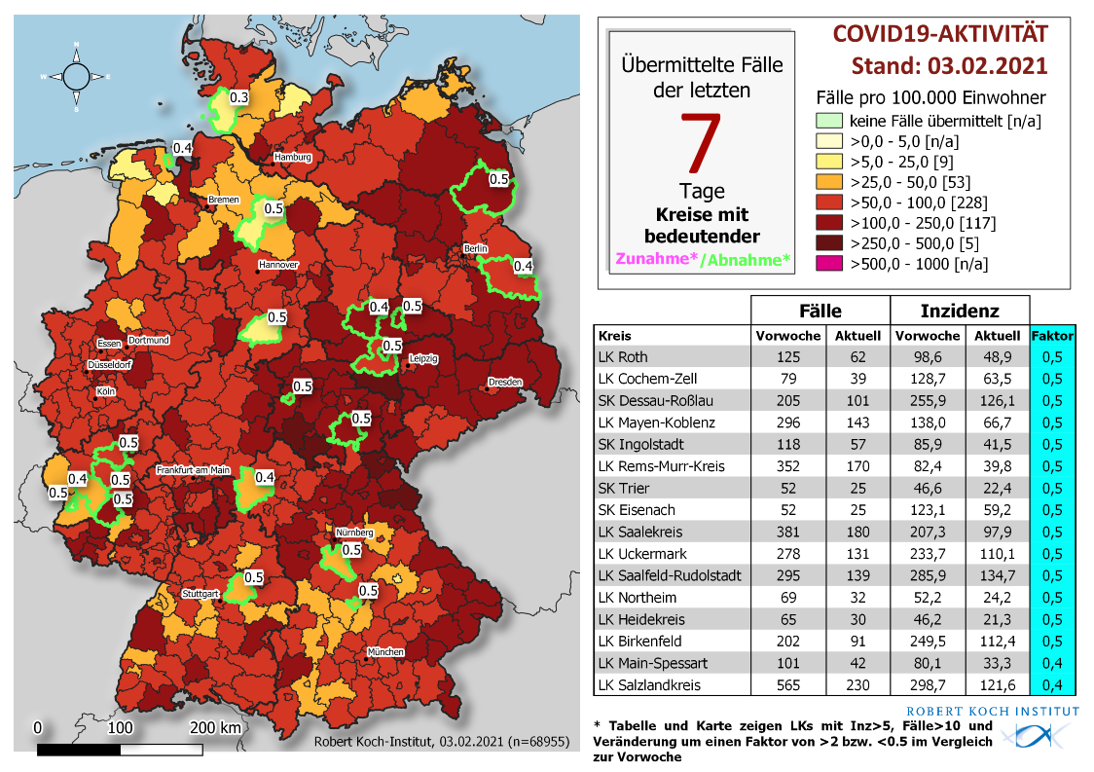

Slide 6
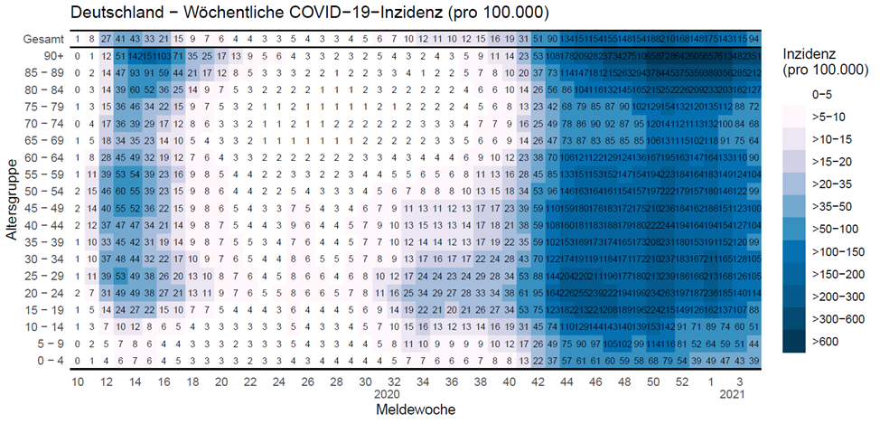
7-Tage-Inzidenz der COVID-19-Fälle nach Altersgruppe und Meldewoche

Slide 7
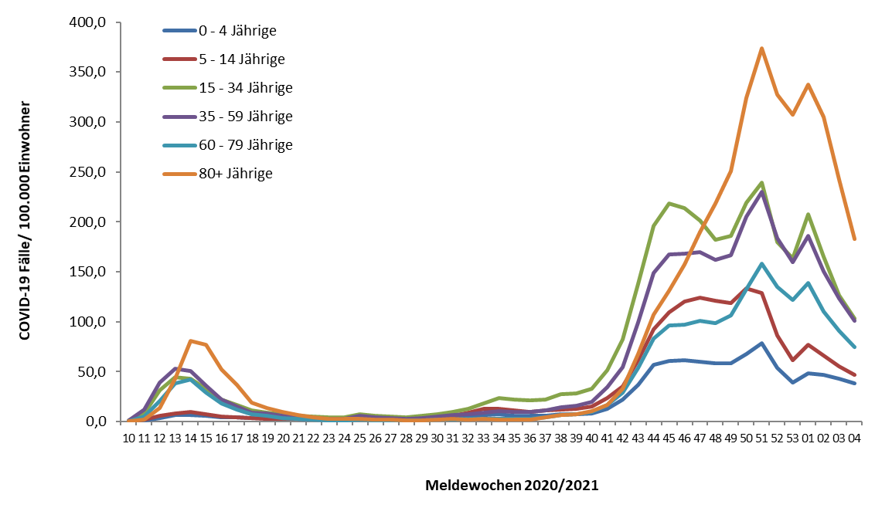
7-Tage-Inzidenz der COVID-19-Fälle nach Altersgruppe und Meldewoche

Slide 8
Darstellung der gemeldeten COVID-19 Fälle nach Infektionsumfeld

Slide 9
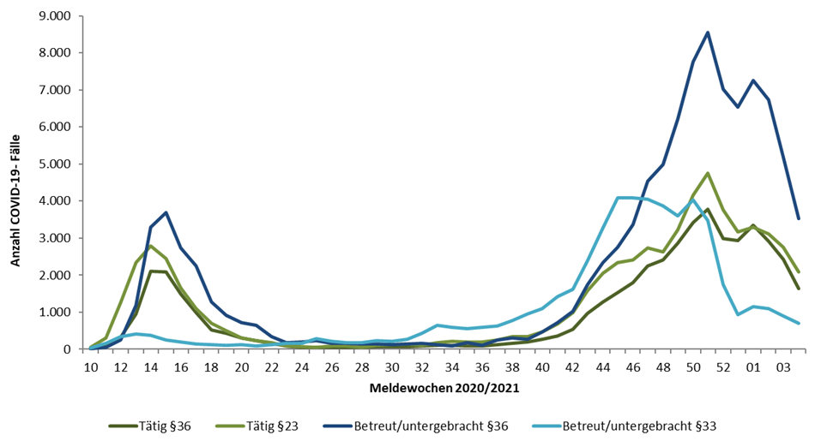
COVID-Fälle nach Zugehörigkeit zu einer Einrichtung und Meldewoche

Slide 10
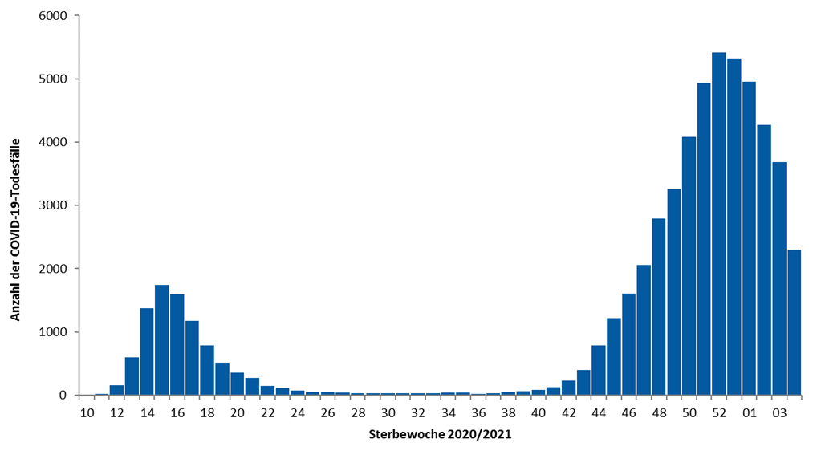
Anzahl COVID-19-Todesfälle nach Sterbewoche

Slide 11
